Slide 1

JAVA 101 Eğitimi – Temel Seviye - 3

Slide 2
Operatörler
Java ile yazılım geliştirirken Java Operatörlerden oldukça çok faydalanırız. Java Operatörler bir çok farklı sitede bir çok farklı grup altında birleştirilmişse de Oracle sitesinde 7 ana başlığa ayrılmıştır;
Basit Atama Operatörü
Aritmetik Operatörler
Tekli Operatörler
Eşitlik ve İlişkisel Operatörler
Koşul Operatörleri
Karşılaştırma Operatörü
Bitwise Operatörler
Bu başlıklardan Koşul Operatörleri If else koşul yapısı (And ve Or) dersimizde anlatıldı. Biz yine de tüm bu operatör tiplerinden bahsederek konu altında hepsine ait bilgileri vereceğiz.

Slide 3
Basit Atama Operatörü
Basit atama operatörleri kod geliştirmeye ilk başladığımız andan itibaren kullandığımız ve (=) ile gösterilen operatördür. Bu operatöre yazdığımız kodlarda değişkenlere değer atarken kullandığımız operatörü örnek verebiliriz.

Slide 4

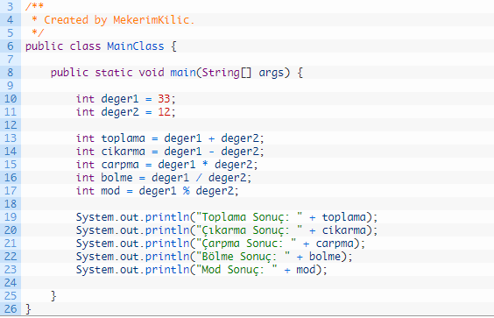
Aritmetik Operatörler
Aritmetik operatörler klasik matematiksel işlemleri yapılamasını sağlayan operatörlerdir. +(toplama), -(çıkarma), *(çarpma), /(bölme) ve %(mod alma) işlemlerinin yapılmasını sağlayan operatörlerdir.

Slide 5
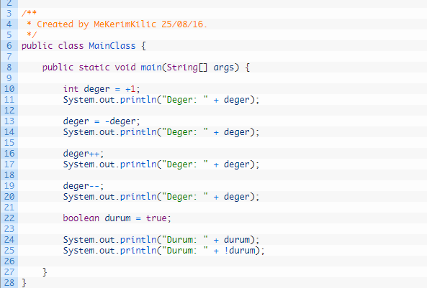
Tekli Operatörler
Tekli operatörler bir değişkenin sağına veya soluna gelerek tek başına değişkenin değerini değiştirebilen operatörlerdir. +(artı), -(eksi), ++(1 değer arttırma), –(1 değer düşürme), !(boolean tipi tersine çevirme) operatörleri mevcuttur.

Slide 6
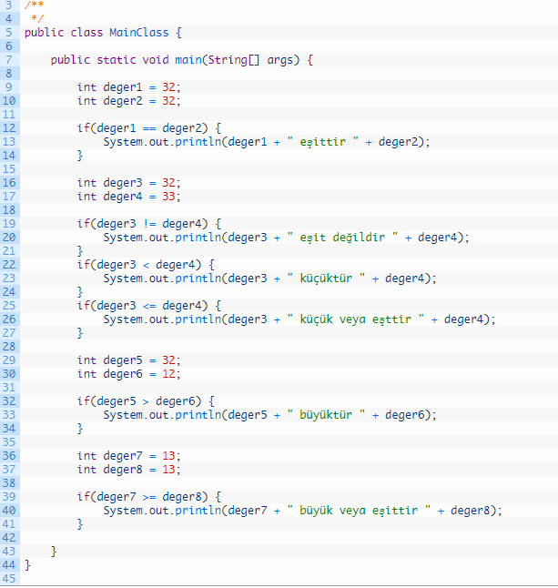
Eşitlik ve İlişkisel Operatörler
Eşitlik ve İlişkisel Operatörler iki farklı değişkenin eşitliğini veya arasındaki ilişkiye yönelik farklılıkları ortaya çıkarmaya yarayan operatörlerdir. ==(eşittir), !=(eşit değildir), > (büyüktür), <(küçüktür), >=(büyük eşittir), <= (küçük eşittir) operatörlerinden oluşur.

Slide 7
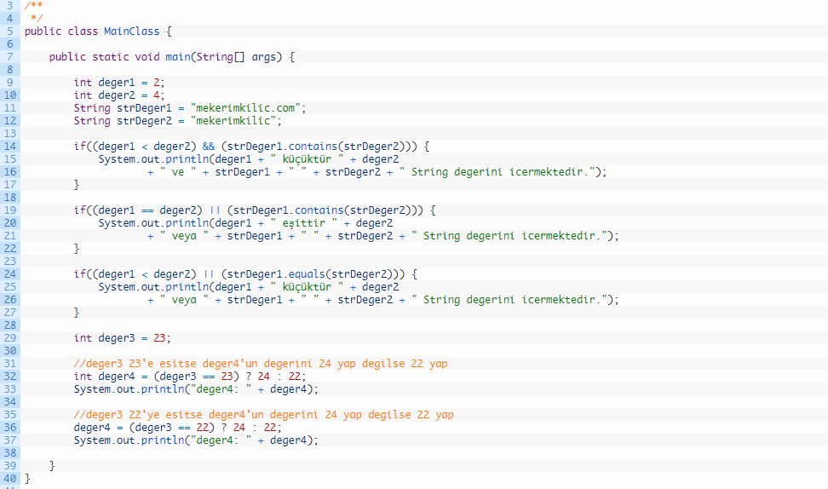
Koşul Operatörleri
. Koşul operatörleri verilen parametrelerin birden fazla eşitlik veya ilişkisel koşulu sağlayıp sağlamadığını kontrol ederken kullanılır. &&(ve), ||(veya), ?:(üçlü) operatör seçenekleri mevcuttur.

Slide 8
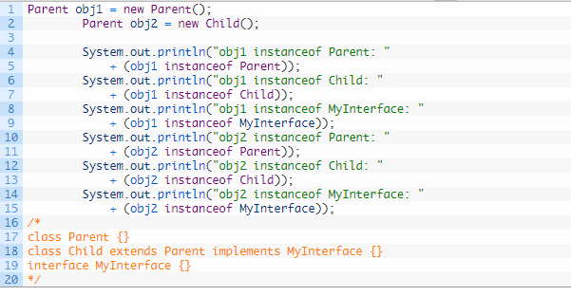
Karşılaştırma Operatörleri
Karşılaştırma operatörü insteadOf olarak bilinmektedir. bir sınıfı bir sınıfla veya interface ile karşılaştırma yaparken kullanılmaktadır. Vereceğimiz örnek nesne yönelimli proglama bilmek gerektirdiği için üzerinde çok durmayacağız. Ayrıca aşağıda verdiğimiz örneği direk olarak çalıştırmaya çalıştığınızda hata verecektir. kodun düzgün çalışması için ilgili sınıfların oluşturulması gerekmektedir.

Slide 9
Math Sınıfı
Math sınıfı Java Lang kütüphanesi ile otomatik olarak gelmektedir. Math sınıfını kullanmak için bir önceki derste anlattığımız Scanner Sınıfı gibi import etmemiz gerekmemektedir. (Object class’ına import edildiği için bizim etmemize gerek kalmamaktadır. İlerleyen derslerde daha iyi anlayacağız)
Neden import etmemiz gerekmiyor diyorsanız Math Sınıfı “java.lang” paketinin içinde bulunmaktadır ve default olarak import edilmiş durumdadır. Yani bizim tekrar import etmemize gerek kalmamaktadır.
Math Sınıfının methodları static methoddur. Static method kavramını ilerleyen derslerimizde anlatacağız. Ancak kısaca bahsetmek gerekirse bir sınıfın static olmayan bir method yada değişkenine erişmek için o sınıftan bir Obje oluşturmak gerekiyor.

Slide 10
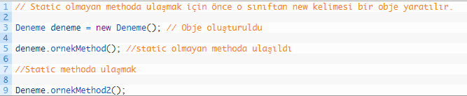
Şuanlık ön bilgilendirme olması için anlatmaya çalıştım. Math Sınıfının da methodları static olduğu için obje oluşturmadan methodlarını kullanabiliriz. Ben bizim ilerleyen derslerde kullancağımız ve çok kullanılan Meth Sınıfı methodlarını aşağıda listeliyeceğim ve ne işe yaradıklarını anlatmaya çalışacağım.

Slide 11
Method | Açıklama/Örnek Kullanım
ceil | Tek parametre alır(double) ve bir büyük tam sayıya yuvarlama yapar. Math.ceil(2.6) => 3.0
cos | Tek parametre alır(double) ve cos değerini döner. Math.cos(30)
sin | Tek parametre alır(double) ve sin değerini döner. Math.sin(30)
floor | Tek parametre alır(double) ve bir küçük tam sayıya yuvarlar. Math.floor(2.6) => 2.0
max | İki parametre alır ve parametrelerden büyük olan sayıyı geri döner. Math.max(2.5,9) =>9
min | İki parametre alır ve parametrelerden küçük olan sayıyı geri döner. Math.min(2.5,9) => 2.5
pow | İki parametre alır ve ikinci parametreyi birincinin üstü olarak kullanır. Math.pow(3,5) => 3^5 anlamına gelir => 243.0
random | Parametre almaz ve 0 ile 1 arasında double bir değer döner Math.random()
round | Tek parametre alır(float) ve yakın olan tam sayıya döner. Math.round(2.4) => 2 Math.round(2.6) => 3

Slide 12
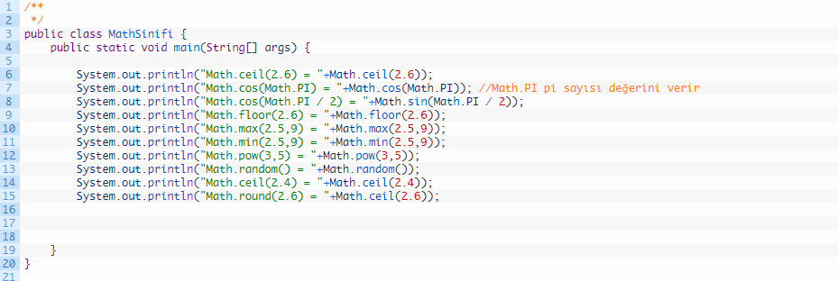

Slide 13
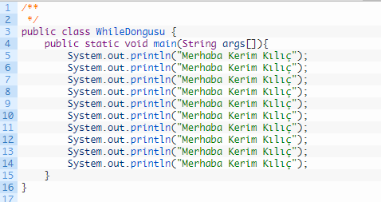
While Döngüsü
Aslında while döngüsü neredeyse tüm yazılım dillerinde kullanılan bir döngü çeşididir. Bizler bu dersimizde Java’da kullanımından bahsedeceğiz. Nedir bu döngü, ne işe yarar diyorsanız önce onu açıklamakla başlayalım. Kod yazarken bazı satırları birden fazla defa çalıştırmamız gerekebilir. Çok basit bir örnekle “Merhaba Mobilhanem” yazısını konsola 10 defa alt alta yazdırmamız gerekti.

Slide 14
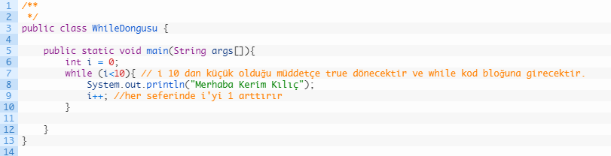
10 tane yazdırmak için yukarıdaki kod kullanılabilinir, ancak düşünün ki 500 adet istendi veya her hangi bir koşula bağlanması istendi. İşte bu durumlarda Java bize çok kullanışlı bir yapı olan döngü yapısını sunmaktadır. 3 adet döngü çeşidi vardır. While döngüsü, do-while döngüsü ve for döngüsü. Biz bu dersimizde While döngüsünü anlatacağız. İlerleyen derslerde ise diğer döngüleri anlatmaya devam edeceğiz. While döngüsüne başlamadan önce şunu belirtmek isterim. Bu 3 döngü arasında en çok kullanılan döngü çeşidinin for döngüsü olduğunu belirttikten sonra artık gelelim While döngüsü kullanımına.
Önceki Slaytta “Merhaba Kerim Kılıç” yazısını konsola 10 defa alt alta yazdırmak için aynı kodu 10 defa alt alta yazdık. Bunu while döngüsü yapabiliriz.

Slide 15
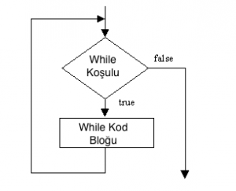
Önceki Slaytta görüldüğü gibi 10 defa alt alta yazmaktansa while döngüsü kullanarak bu işlemi kolaylaştırdık. While içine yazılan koşul true oldukça program while kod bloğuna girecek ve işlemleri yapacaktır. Eğer while içine while(true) şeklinde yaparsak burada sonsuz döngüye girecektir ve sürekli while bloğu çalışacaktır. (break ve continue ifadeleri ile döngüden çıkmak mümkün ilerleyen derslerimizde anlatacağız). Yanda While döngüsünün Flowchart gösterimi vardır.
Aslında döngülerin ana mantığını yukarıdaki koddan ve flowchart gösteriminden anlayabiliriz.

Slide 16
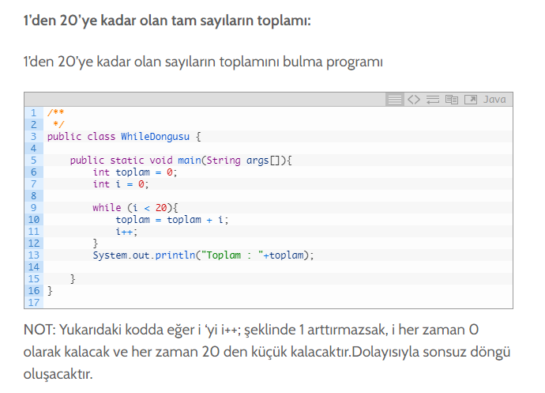
While Döngüsü Örnekler

Slide 17
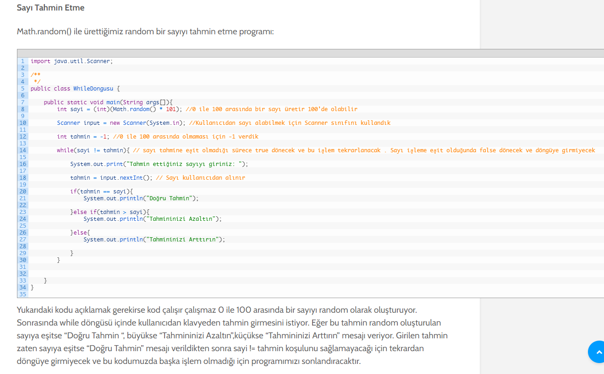

Slide 18
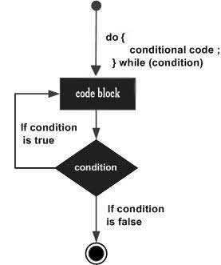
Do While Döngüsü
Burada bahsetmemiz gereken ilk konu herkesin kafasında soru işareti olarak beliren, do while döngüsü ile while döngüsü arasındaki fark nedir? Bu sorunun en basit cevabı, while döngüsü ne verilen ifade doğru değil ise kod while döngüsü içerisine hiç girmeden sonraki satır ile işlemlere devam eder, do while döngüsü nde ise ifadenin doğru olup olmamasına bakmaksızın döngü bir sefer çalışır. Dilerseniz bu yapıyı daha iyi anlayabilmeniz için örnekle anlatalım;

Slide 19
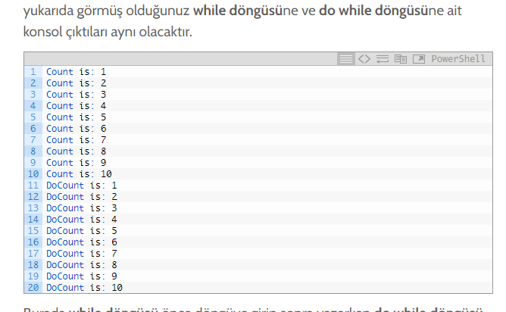
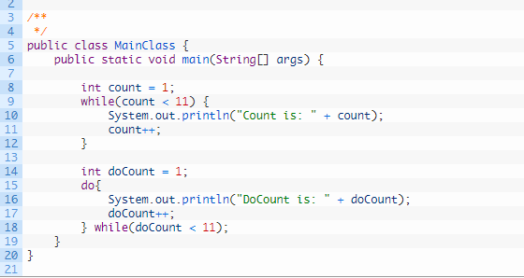

Slide 20
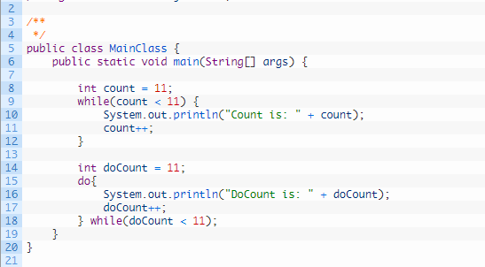
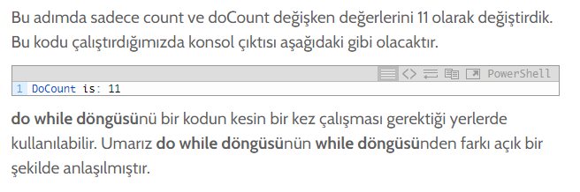
Burada while döngüsü önce döngüye girip sonra yazarken do while döngüsü nde önce yazıp sonraya döngüye girilmektedir.

Slide 21
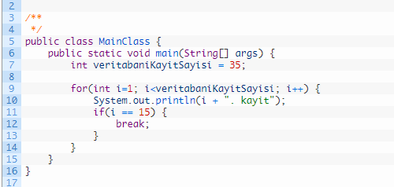
break continue Deyimleri
break Komutu
break continue deyimleri arasında break deyimi daha önceden anlattığımız for, while ve do-while döngüleriyle birlikte kullanılabilir. break deyimi döngülerden ansızın çıkmanızı ve döngüyü istediğiniz durumlarda sonlandırmanızı sağlamaktadır. Örneğin, bir veritabanından tüm id değerlerini çektiniz ve id değerlerinden ilk 15 tanesini listeleyeceksiniz. Eğer elinizde 15’ten fazla kayıt varsa döngüyü bir şekilde sonlandırmanız gerekmektedir.

Slide 22
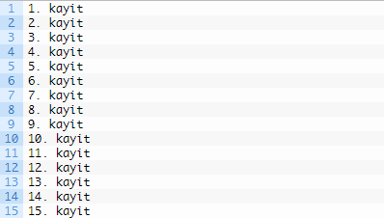
örnekte veritabanından gelen kayıt sayısını bir int tipinde değişkene elle atadık ve for döngüsüne sokarak kayıt sayılarını konsola yazdırdık. Kayıt sayısı 15’e eşit olduğunda break deyimi ile döngüden çıkmasını söyledik ve sonuç olarak konsol çıktımız aşağıdaki gibi oldu.

Slide 23
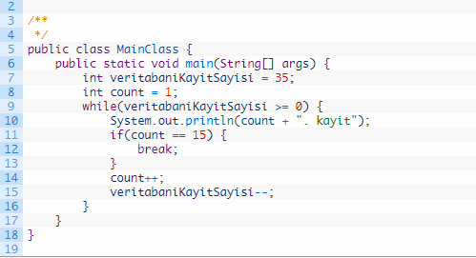
break deyimini while ve do-while deyimleriyle aynı şekilde kullanabiliriz.
Kullanım olarak hiç bir fark yok, döngü içinden ne zaman çıkmak istediğimize karar verdikten sonra bir if bloğu ile kolay bir şekilde döngüyü sonlandırabiliyoruz.

Slide 24
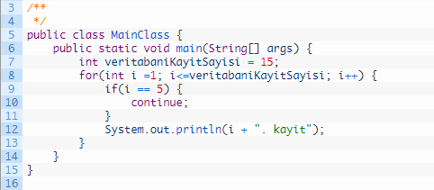
continue Komutu
break continue deyimleri arasında continue deyimi yine break deyiminde olduğu gibi for, while ve do-while döngülerinde kullanılmaktadır. break deyiminden farklı olarak continue döngüyü sonlandırmamakta fakat döngüde ilgili tekrarı atlamaktadır (es geçmektedir). Örneğin bir veritabanından yine tüm kayıtları çektiniz ve bu kayıtlar arasından 5. kayıdı atlamak istiyor ve döngünün devam etmesini istiyorsunuz. Bu gibi durumlarda continue kullanılabilecek en güzel tercihtir.

Slide 25
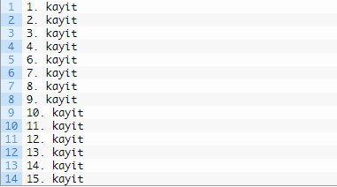
Yandaki örnekte for döngüsü içerisinde if bloğunu tanımlayarak i değeri 5 olduğunda continue ile döngünün bir sonraki değer için başa dönmesini sağladık. Bu şekilde konsol ekranına 5. kayıt şeklinde yazılmasının önüne geçmiş olduk. İlgili örneğin konsol çıktısı şu şekildedir;
Yine diğer örneklerde olduğu gibi continue deyimi while içerisinde ve do-while döngüsü içerisinde kullanılabilmektedir.

Slide 26

İletişim Bilgilerim
Mail Adresim: kerim.kilic.1751@gmail.com
Linkedin: @MeKerimKilic
Github: @MeKerimKilic
Instagram: @MeKerimKilic

